Slide 1
澳大膳食平台

Slide 2
問題3: 方便校園生活?

Slide 3
校園膳食
不便:
飯堂逼滿
食物售完
不符合口味
解決方法:
利用網頁應用
提供每日菜單
學生可以評分，使菜式更合口味
人數統計圖，使同學能分流，被免太多人。

Slide 4
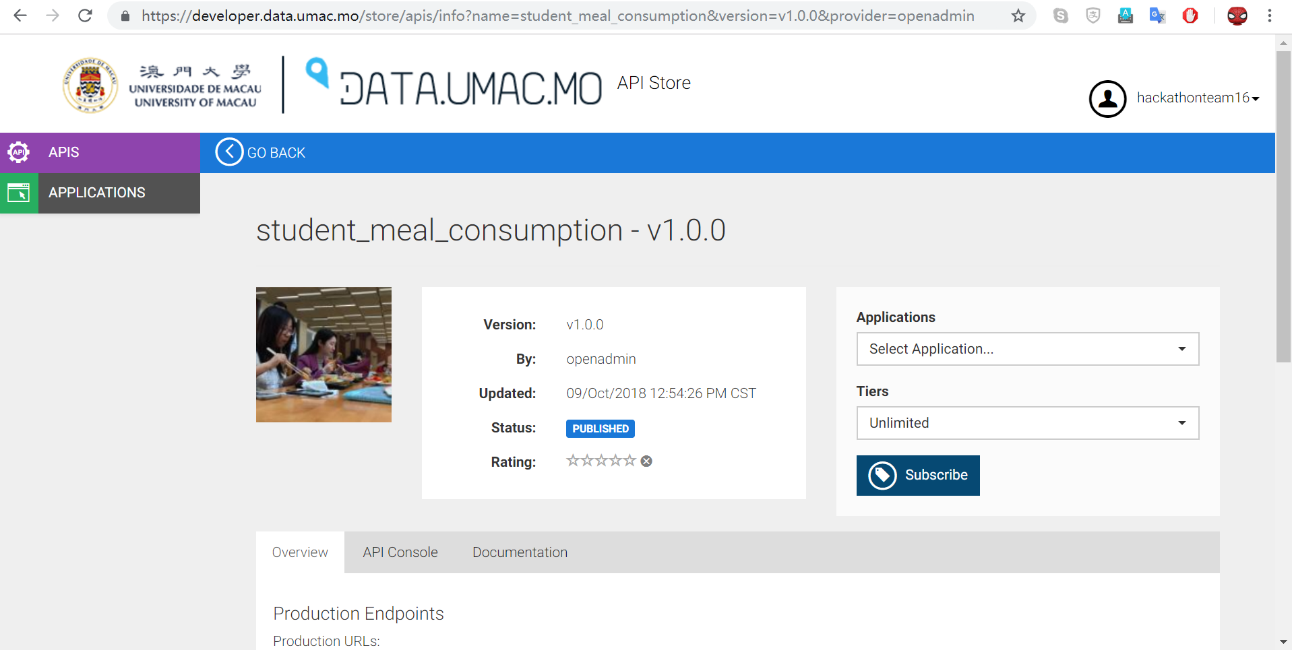

Slide 5
澳大膳食平台

Slide 6
網頁應用
語言:
html
php
javascript
t-SQL
Jquery
Bootstrap
echart

Slide 7
兩邊的用戶資訊
飯堂/廚房
菜式
人流情況
學生
菜式點評
預訂菜式

Slide 8
原理
飯堂
學生
用戶在網頁輸入菜式
在網頁進行菜式點評
資料送到伺服器，再到數據庫
資料在學生方網頁顯示
評分在飯堂方網頁顯示

Slide 9
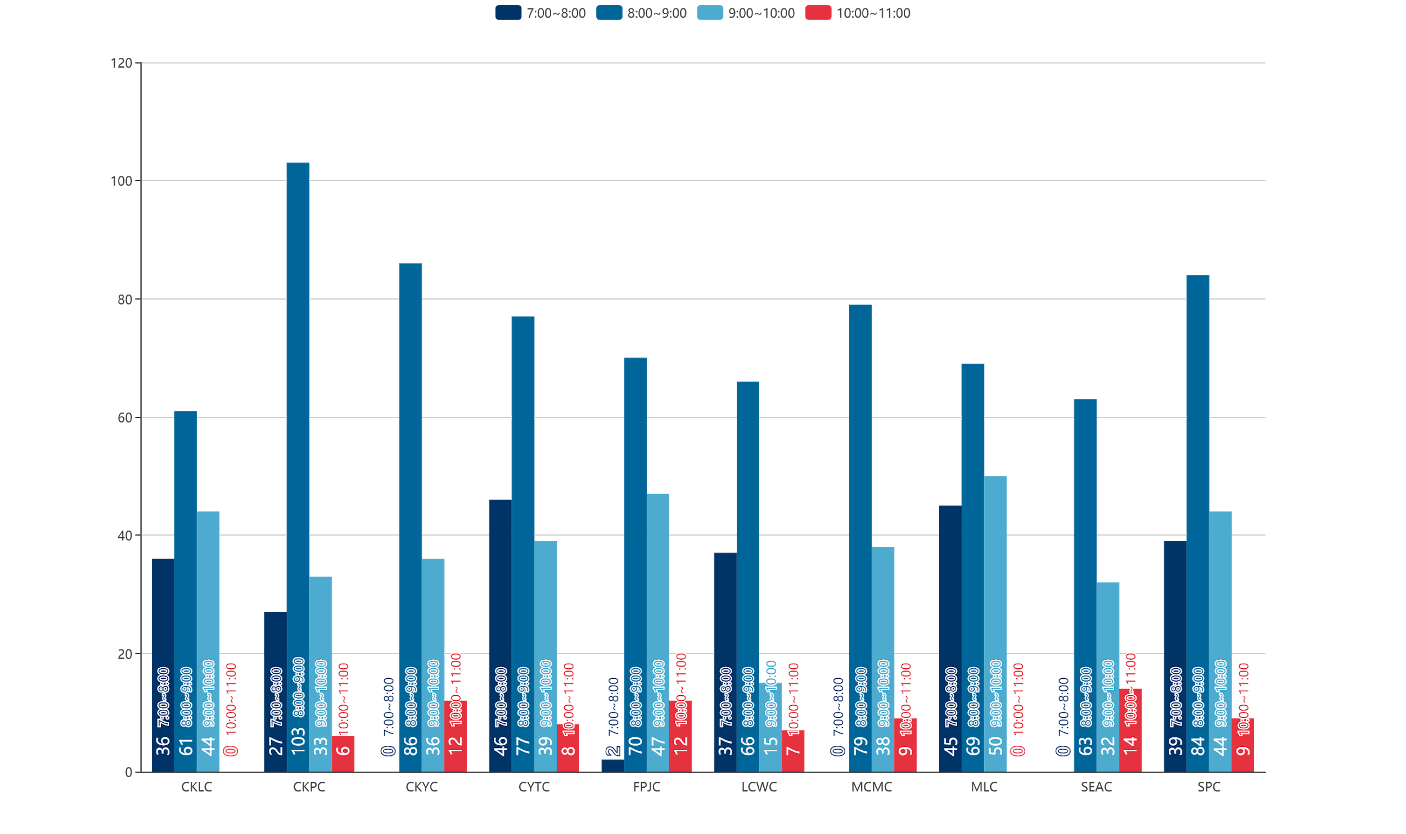
人流分佈圖表

Slide 11
澳大膳食平台
提供飯堂膳食資訊
綜合學生喜好提供膳食
幫助膳食時段疏導人流

